Slide 1
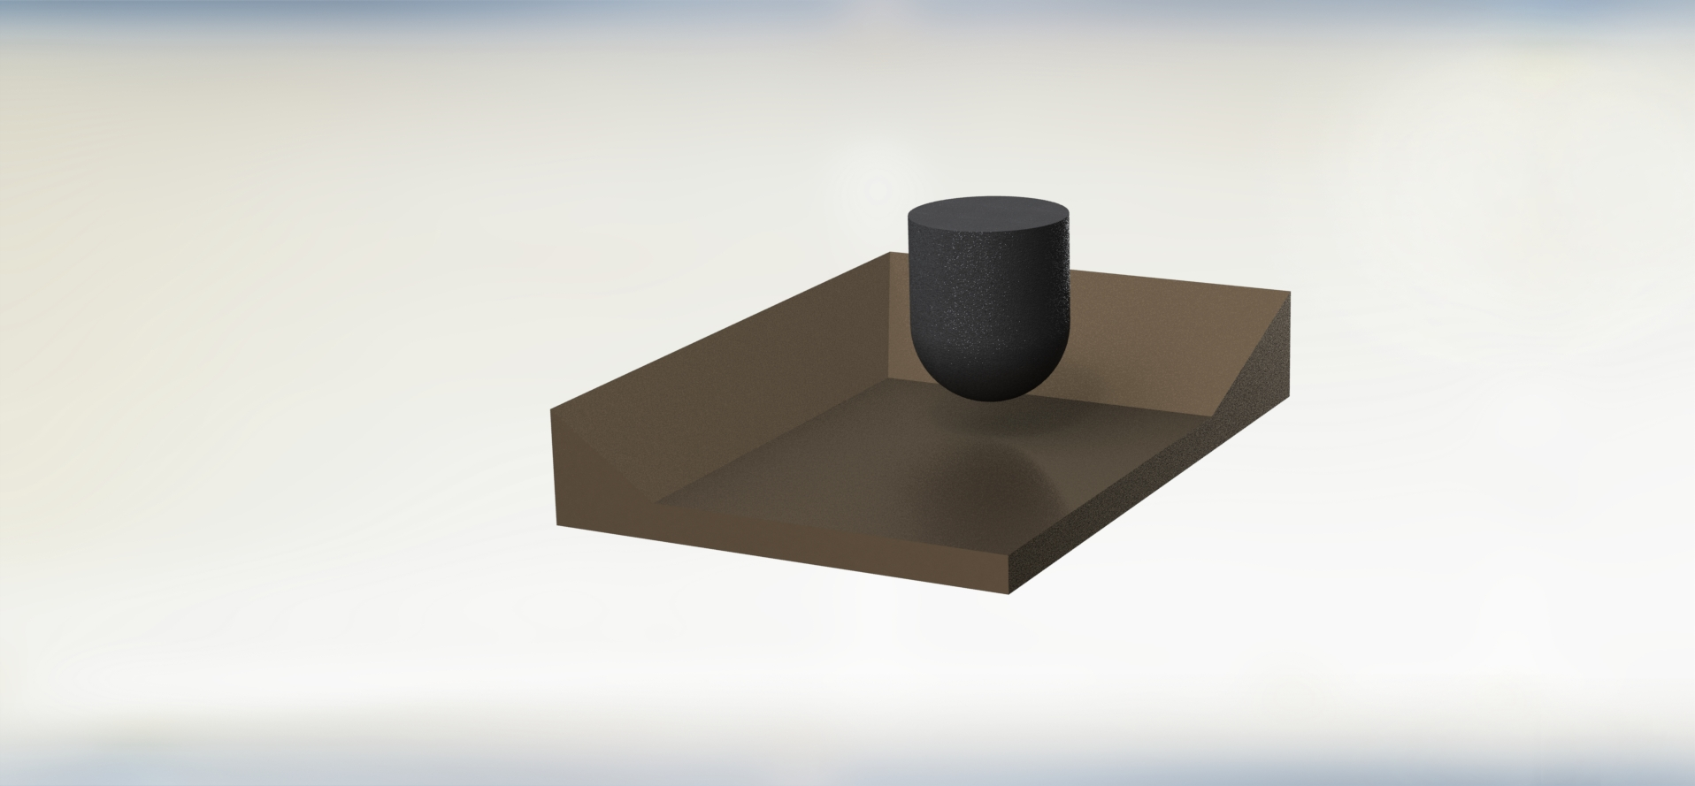
α
X
Y
β

Slide 2
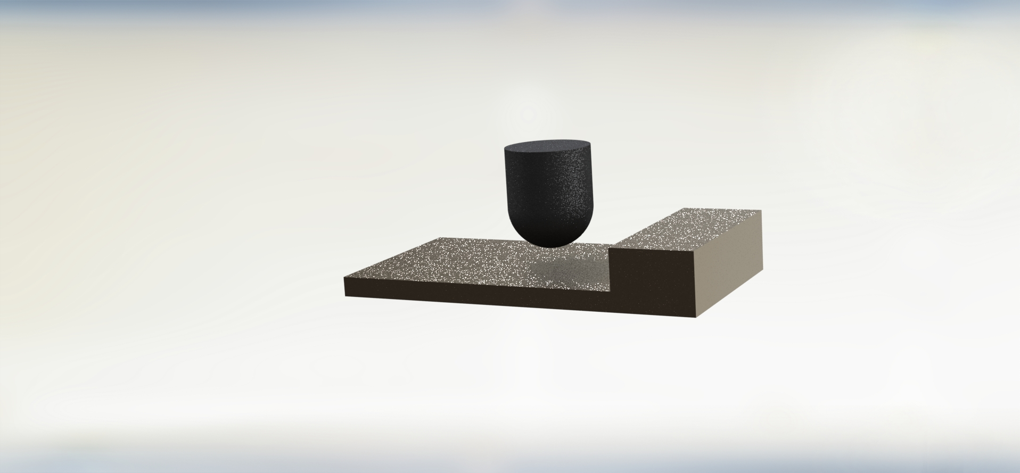
Z
X

Slide 3

β
Y

Slide 4
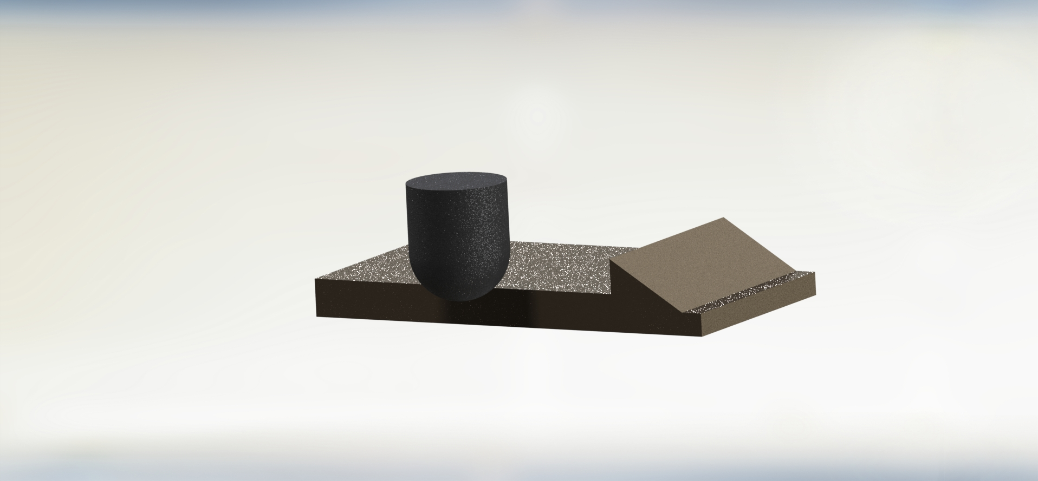
Y

Slide 5
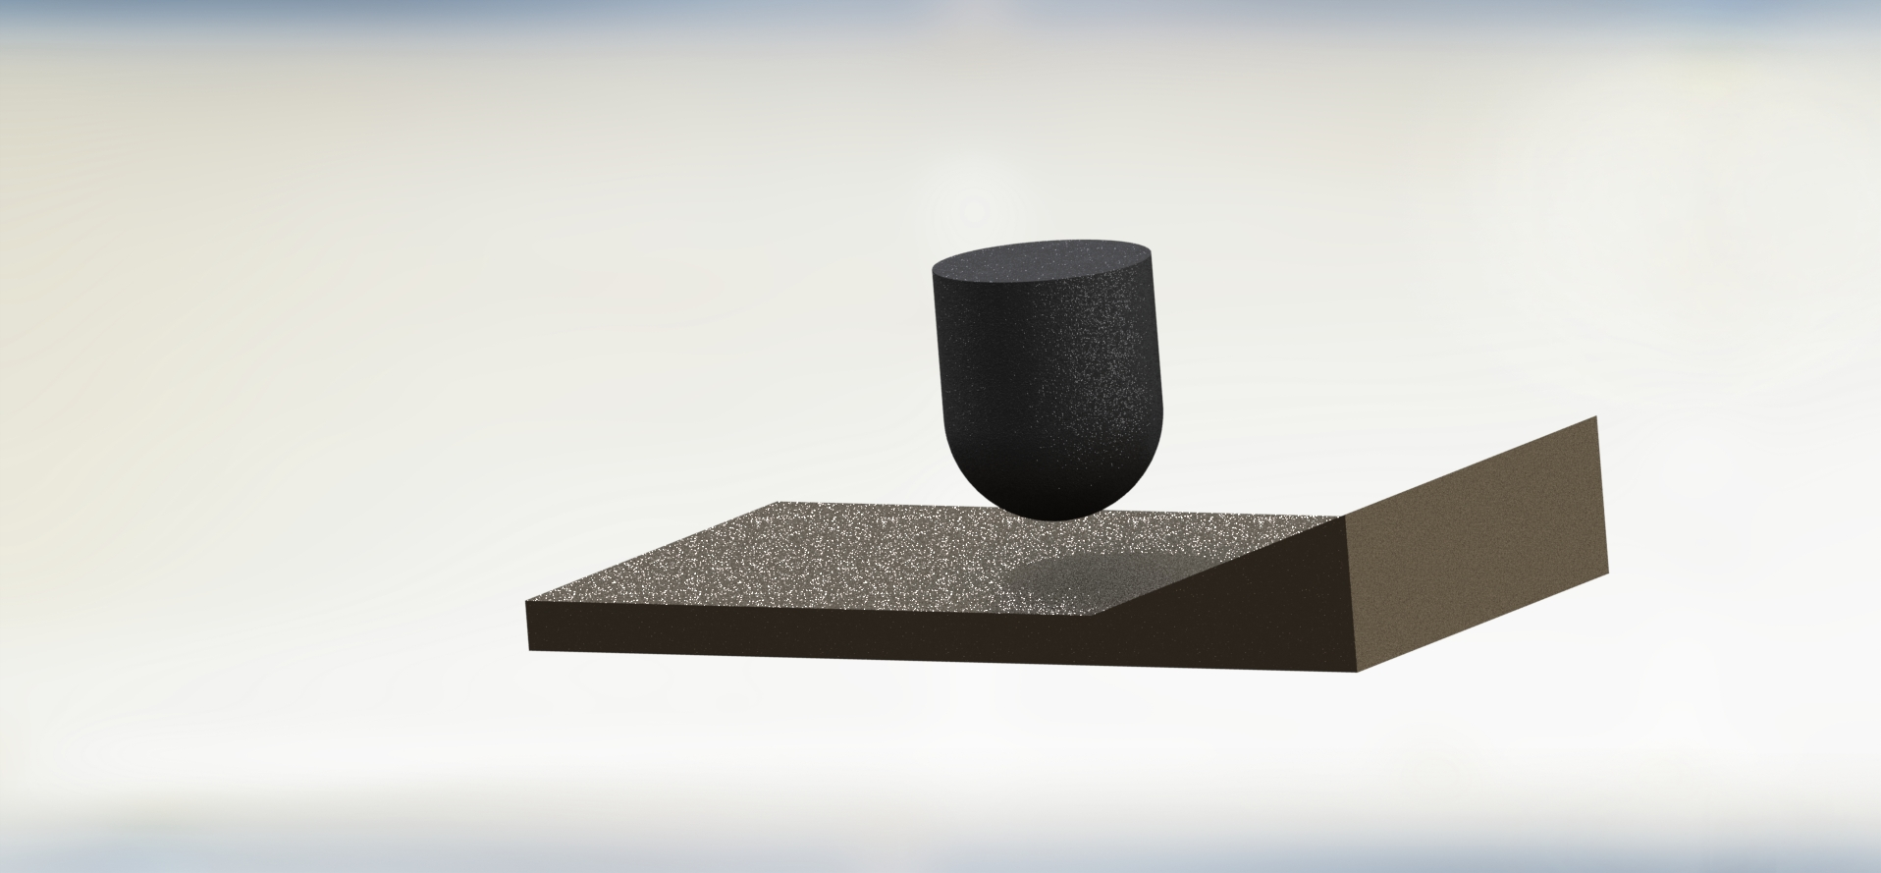
β
Y

Slide 6
α
X

Slide 7
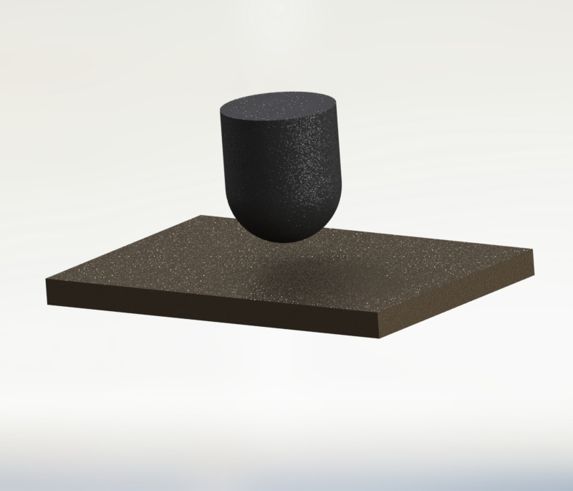
Feedy
Feedx

